Slide 1


Vaginal rahatsızlıklara
Dual (çift) etkili lazer tedavisi

Slide 2



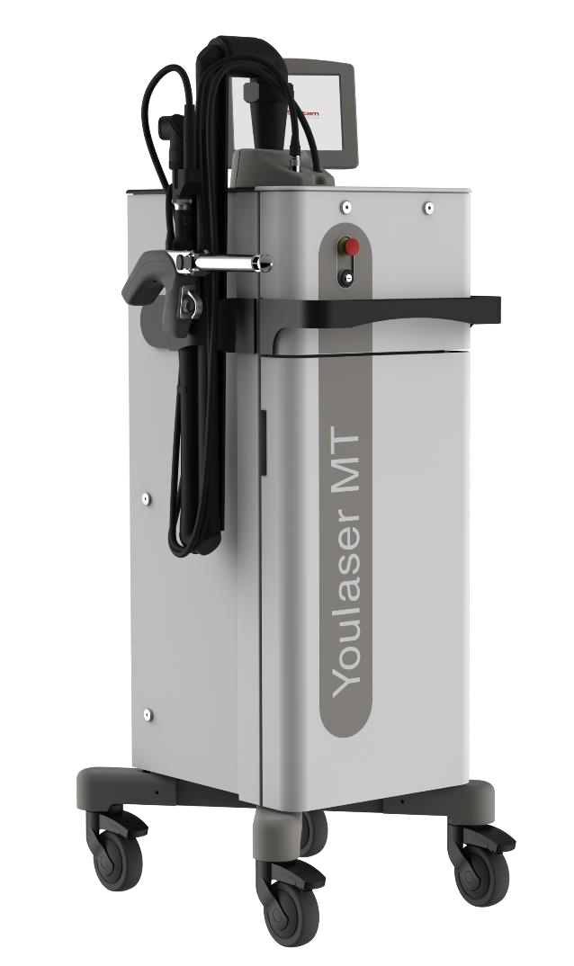
Vaginal atrofi tedavisinde ve vulvar yüzeyin yenilenmesinde yeni Hibrit Fraksiyonel (ablatif ve non-ablatif) lazer sistemi
Vajinal atrofi semptomları:
Vajinal kuruluk
Vaginal kaşıntı
Cinsel ilişki sırasında ağrı
Vajinal gevşeklik
Stress tip idrar kaçırma

Slide 3




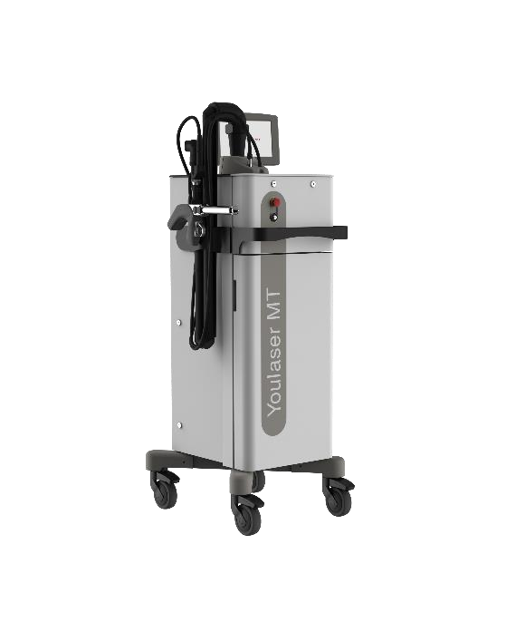

Neden Shelase?
Orta yaş üstü kadınların %45’inde fazlasında vajinal atrofiye bağlı semptomlar izlenmektedir.
Bu dünyada milyonlarca kadının bu semptomlardan şikayetçi olduğu anlamına gelmektedir.

Slide 4
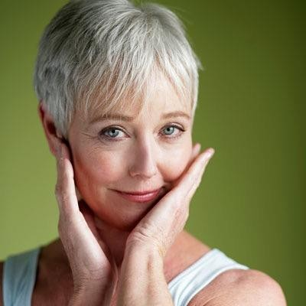
Vulvo-vajinal Atrofi (VVA)
Vulvo-vajinal Atrofi (VVA), östrojen azlığına bağlı olarak vajende ve vulvada gelişen mukozal incelme anlamına gelir .
Kadınlarda menopoz ve meme kanseri tedavisi gibi durumlar östrojen azlığına sebep olan durumlardır.

Slide 5
Vulvovajinal Atrofi
«Disparoni» cinsel ilişki sırasında ağrı hissi anlamına gelir ve kadınların cinsel hayatını ve haliye hayat kalitesini azaltan bir durumdur.
Vajinal atrofide görülen bu semptom, menepozdan 4-5 yıl sonra östrojen çekilmesine bağlı olarak görülmeye başlar.
Ortalama 55 yaşındaki her iki kadından birisinde bu semptomlar belirli derecelerde görülmektedir.

Slide 6
Vajinal semptomlar
Vajinal kuruluk, vulvovajinal irritasyon ve kaşıntı, disparoni (ağrılı ilişki) gibi şikayetler menepoz sonrası kadınların %10-40 ‘ında görülmektedir.
Vajinal atrofi zamanla ilerleyen ve kendi kendine gerilemesi ya da tamamen iyileşmesi mümkün olmayan anatomik bir değişiklik durumudur.
Tedavisinde düzenli cinsel aktivite, kayganlaştırıcı ve nemlendirici kremler, vajinal östrojen preperatları önerilmektedir.

Slide 7
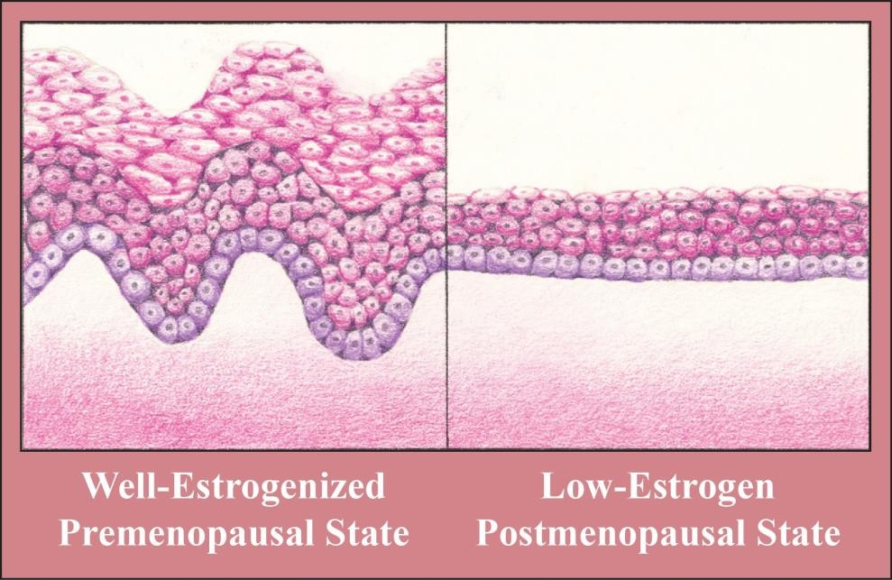
Vaginal atrofi ve östrojen ilişkisi
Yüksek
östrojen
Düşük
östrojen
Menepoz öncesi
Menepoz sonrası

Slide 8
1/3 Vajinal Atrofi
Yaşa bağlı değişiklikler :
Vajen duvarı incelir, daha az elastik hal alır ve rugaları(tırtıklı yapı) kaybolur.
Vajen duvarı hassaslaşmasına bağlı minimal travmalarla bile sıklıkla ülseratif lezyonlar ve kanamalar görülür.
Vajinal kanal daralır ve kısalır
Vaginal Hystology Posmenopausal changes:
Vajinal epitel dokusu düzleşir
Yüzeyel keratinazasyon (sertleşme) gelişir

Slide 9
2/3 Cinsel Hayat
Cinsel sorunlar genellikle yaşlanma ile artar. Rahatsız edici cinsel şikayetler orta yaşlarda (45-64) en üst seviyeye ulaşır.
Azalan östrojen vaginal ıslaklığın ve esneme kabiliyetinin azalmasına sebep olur.
Düzenli cinsel aktivite, kayganlaştırıcı ve nemlendirici kremler, vajinal östrojen preperatları bu yaşlarda sağlıklı cinsel yaşam için önerilmektedir.

Slide 10
3/3 İdrarla ilgili şikayetler
İdrar şikayetleri orta yaş ve üzeri kadınlarda sıktır. Fakat menopoz sonrası östrojen azlığı ile ilişkisi bilinmemektedir.
50 yaş üzeri her iki kadından birinde idrar kaçırma ya da aşırı aktif mesane semptomları(ani sıkışma hissi, sık idrara gitme) izlenmektedir.
Erken menopoz döneminde görülen hafif idrar kaçırma menopozdan sonraki ilk 5 yılda azalma eğilimindedir.
Fazla kilolu kadınların kilo vermesi pozitif etkilidir.
Kegel egsersizleri düzenli yapıldığında idrar kaçırma şikayeti olan hastaların %50 sinde çok faydalıdır.

Slide 11
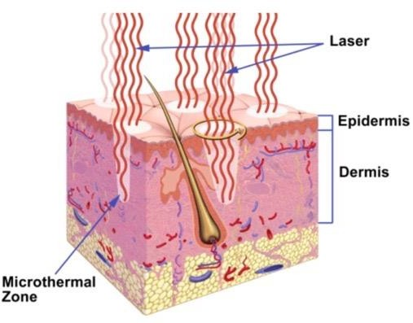
Fraksiyonel Fototermolizis
Bu mekanizma ilk olarak 2004 yılında Manstein ve arkadaşları tarafından tanımlanmıştır.
Lazerin etki ettiği yüzeyde yeni bir yüzey oluşturduğu ve bunun da klinik olarak olumlu bir etki oluşturduğu izlenmiş.
Bu teknik ile cilt-ciltaltı dokularda kontrollü bir mikrotermal tedavi alanı oluşmaktadır.

Slide 12
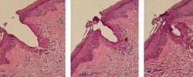
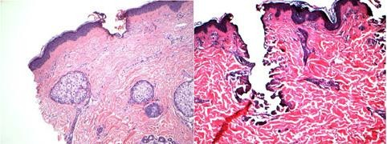
Shelase ve diğer lazerler
Vajinal tedavilerde kullanılan çoğu lazer sadece ablative etkilidir
Mukoza kollojenin uyarılması için tedavinin en azında yüzeyel dermis tabakasına etki etmesi gerekir.
CO₂ lazerin cilt altı dokulara termal diffüzyonu minumumdur. Er:YAG lazerde ise hiç yoktur.
CO₂ 10.600 nm
Er:YAG 2.940 nm

Slide 13
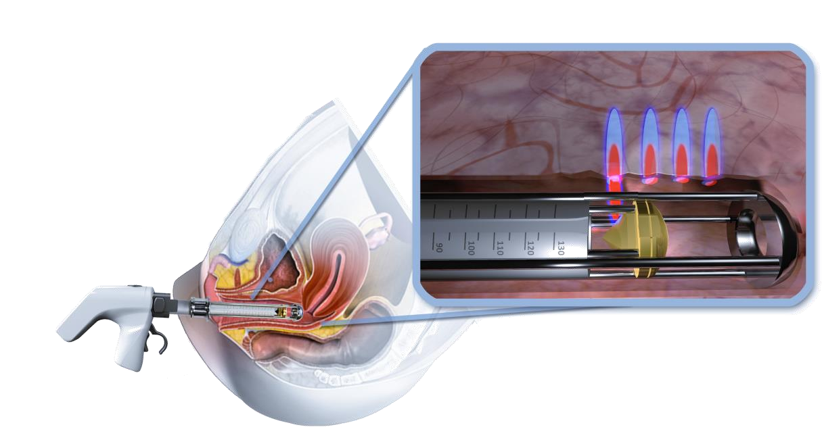
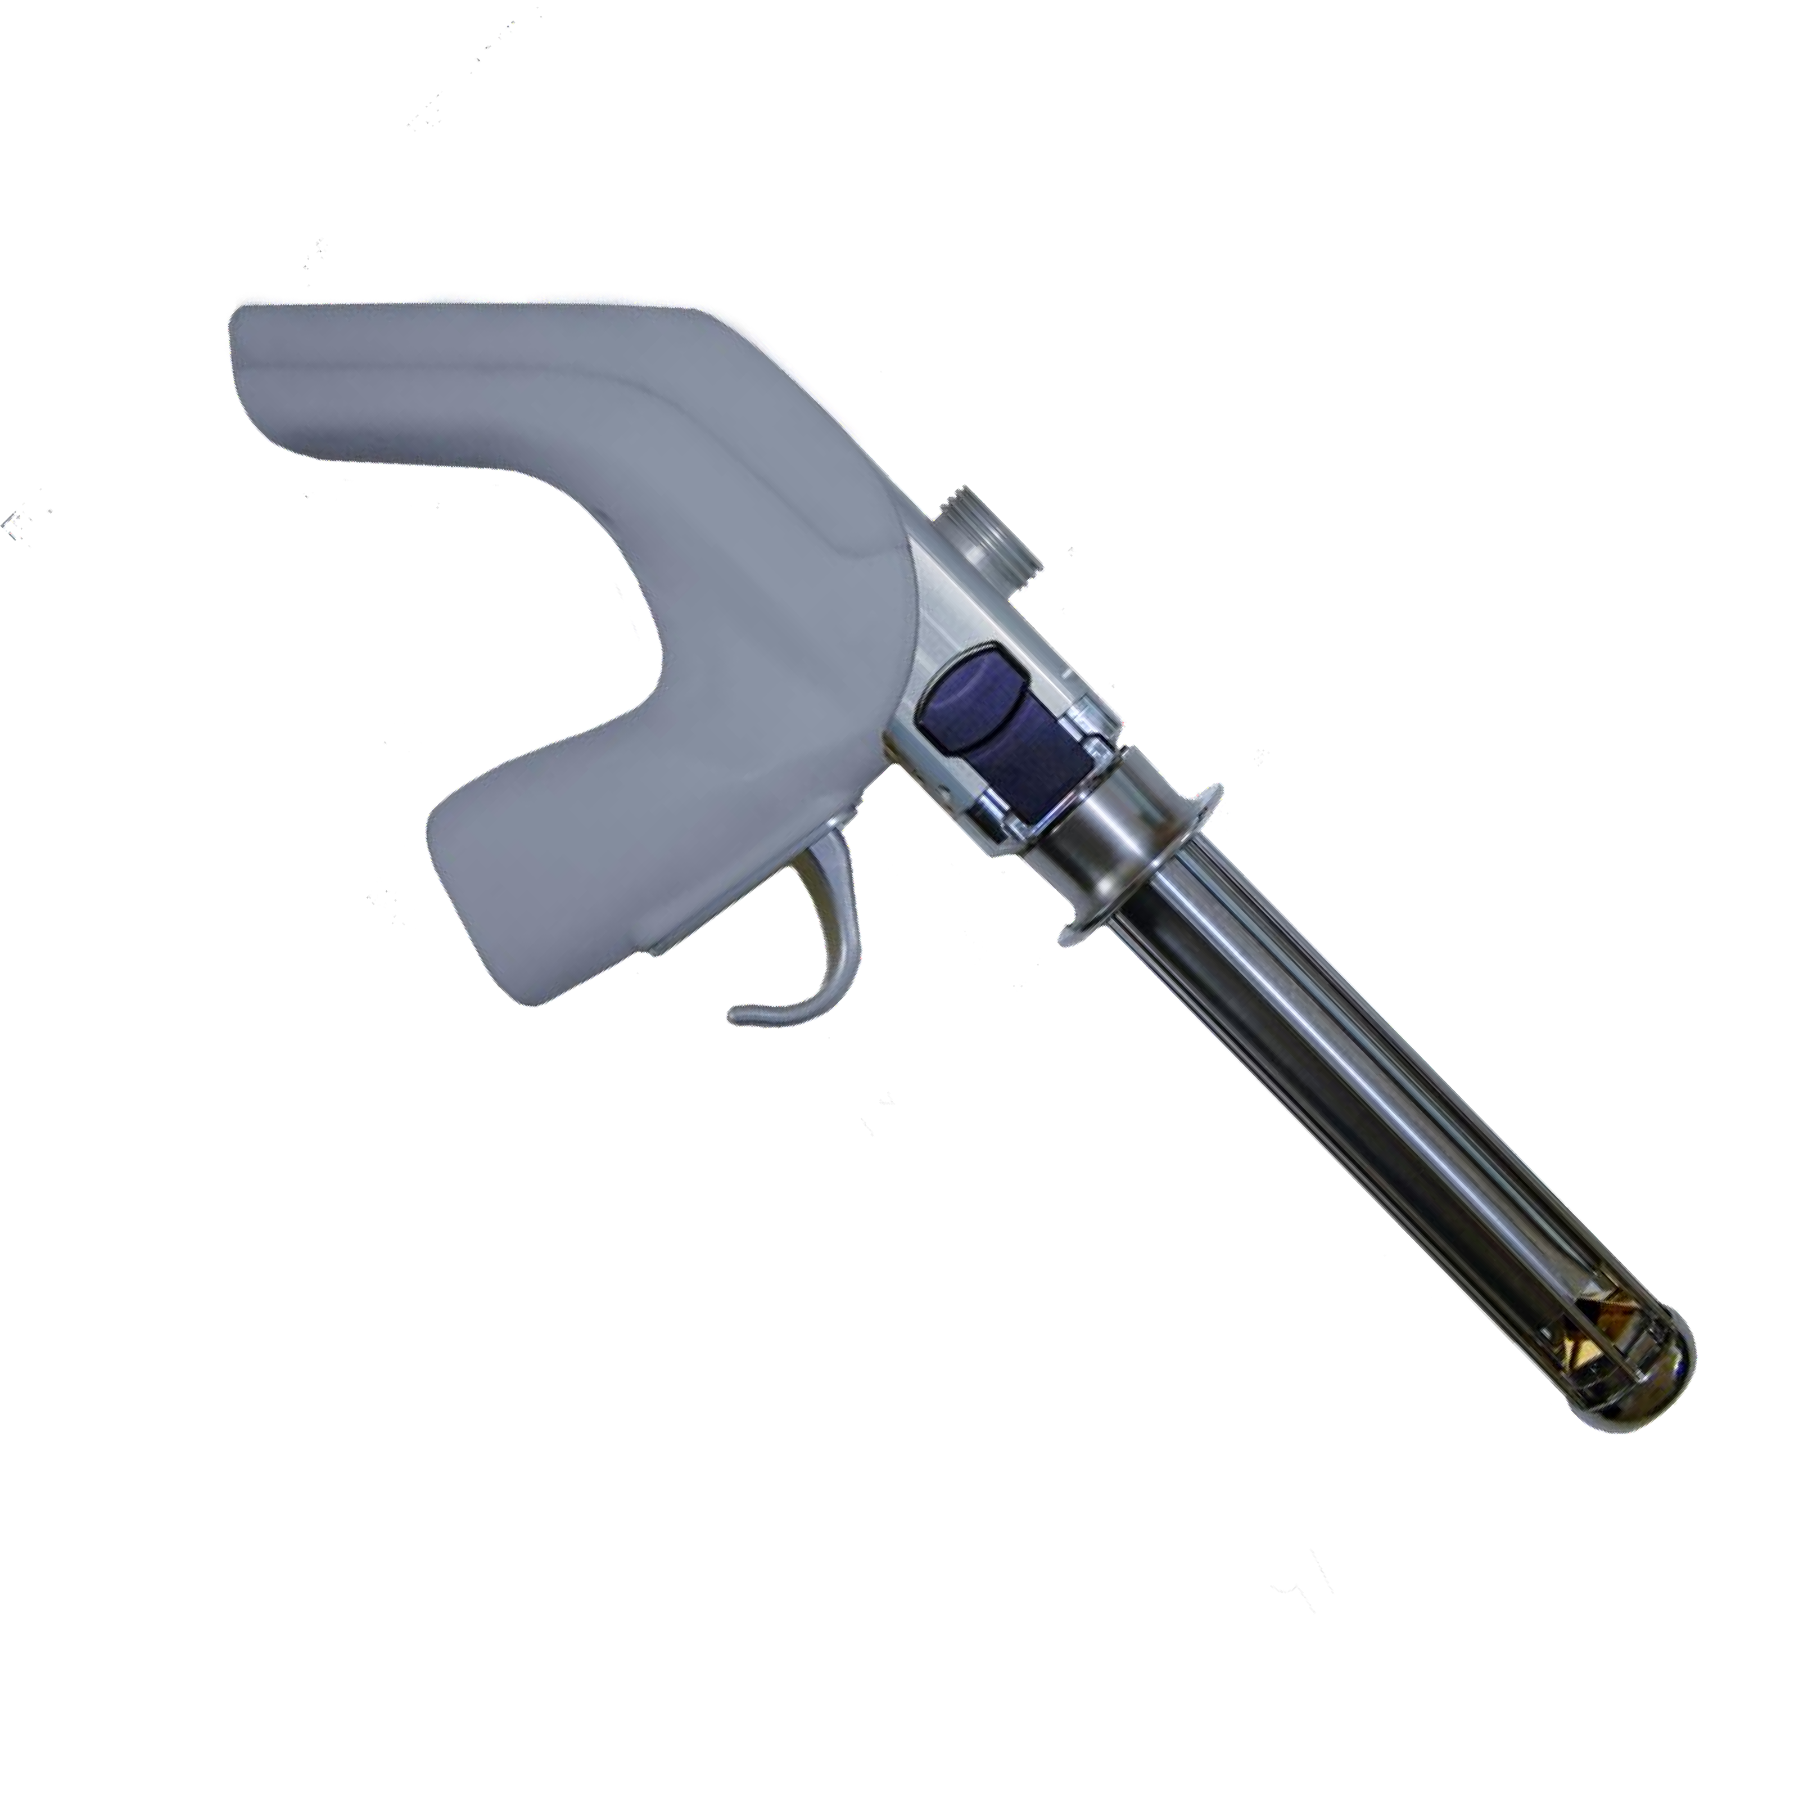
Yeni kollojen oluşumunu tetikler
GaAS* (1540 nm) + CO₂ (10600 nm) ardışık emisyonu ile vajinal atrofinin tedavisinde en ideal teknolojidir.
*Galyum arsenid

Slide 14


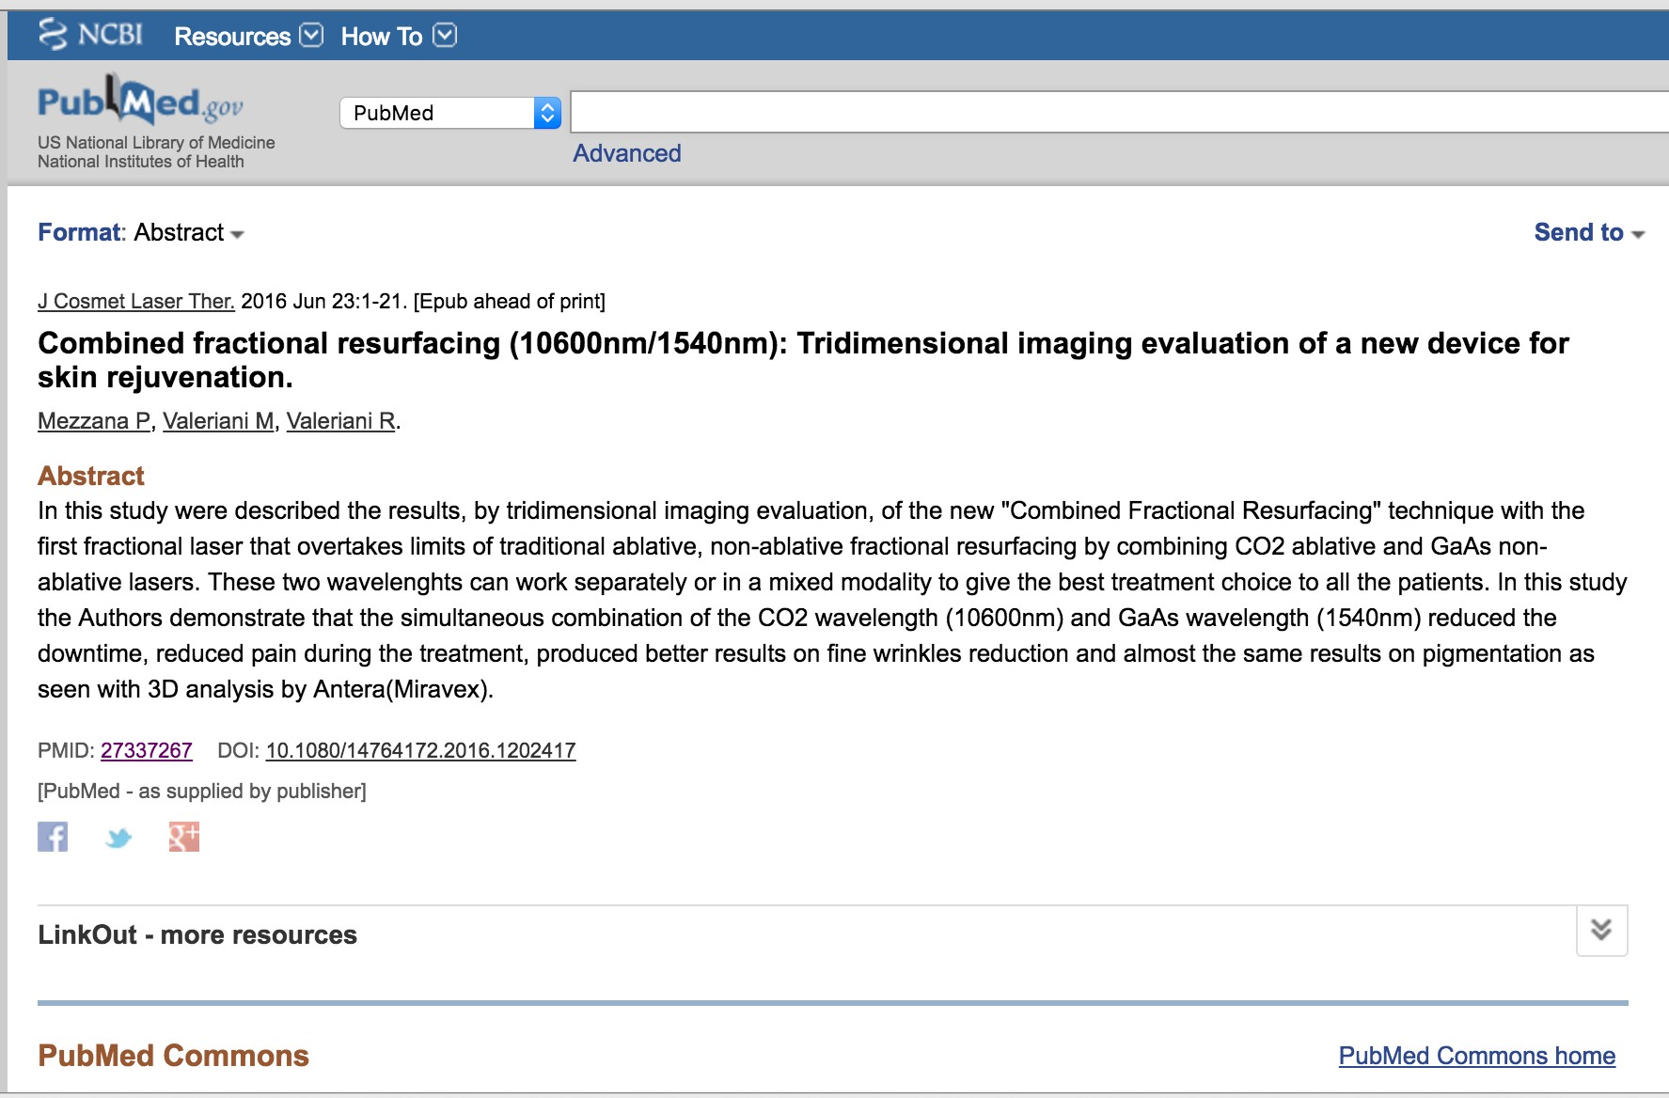

Slide 15
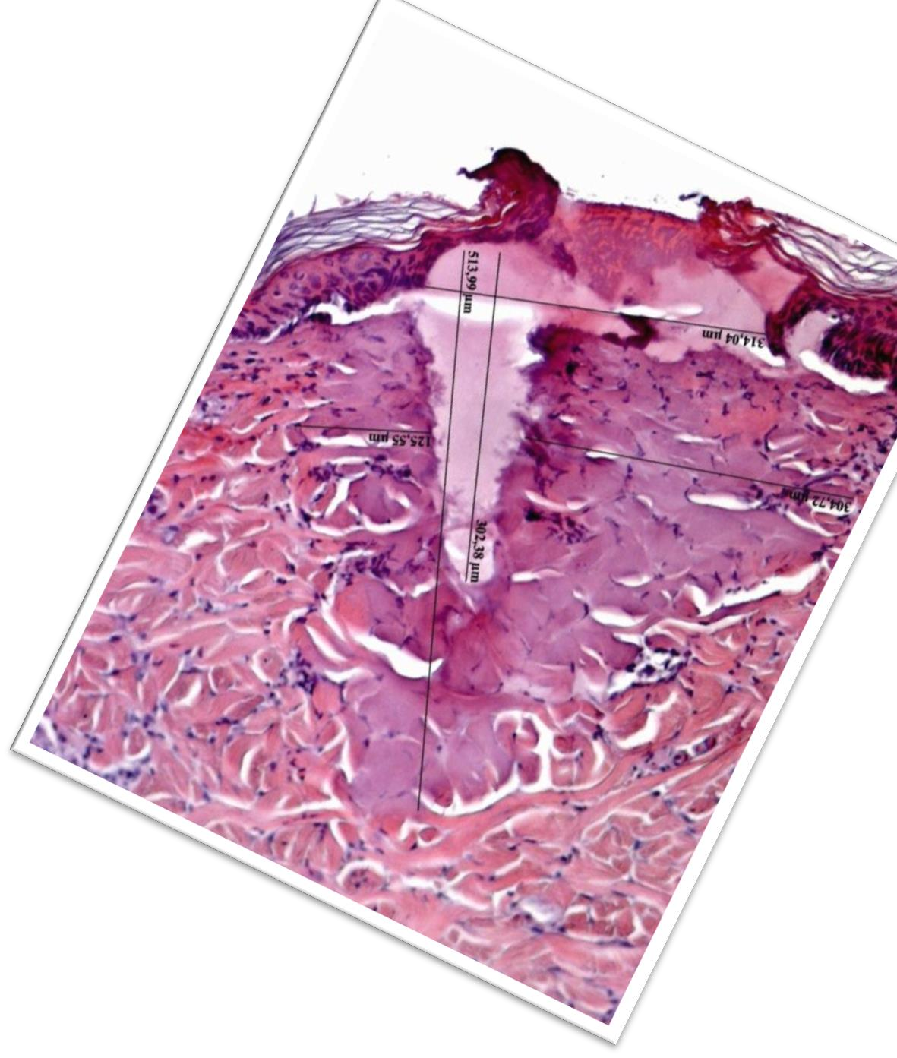
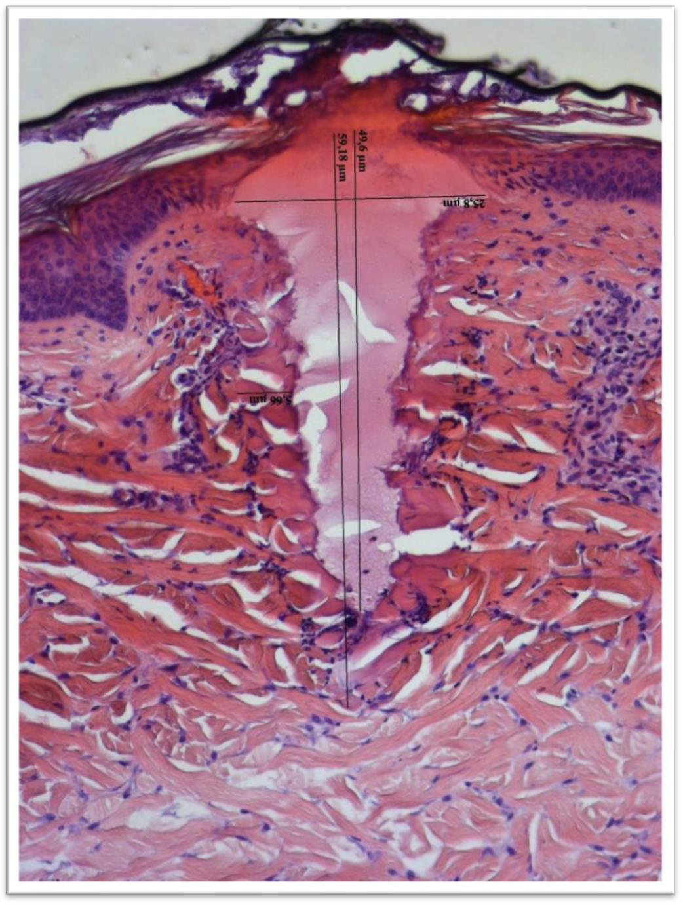
CO2: 15W 0,5 msec
1540 (10W 6 msec) + CO2 (7W 0,5 msec)

Slide 16
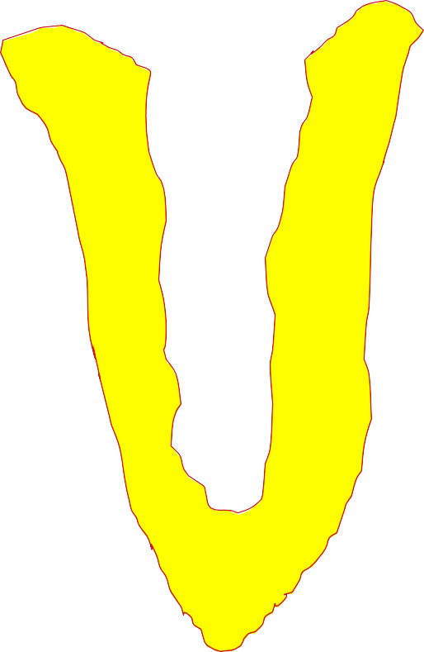

CO2: 15W 0,5 msec
1540 (10W 6 msec) + CO2 (7W 0,5 msec)

Slide 17
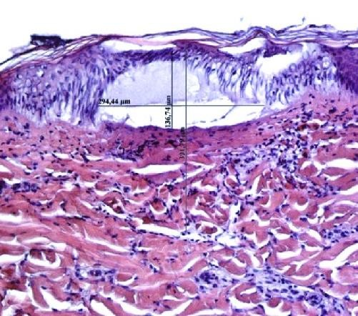
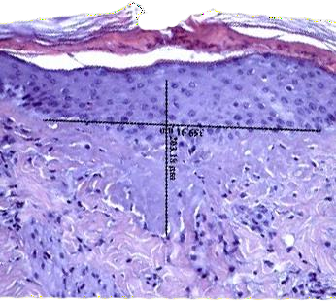
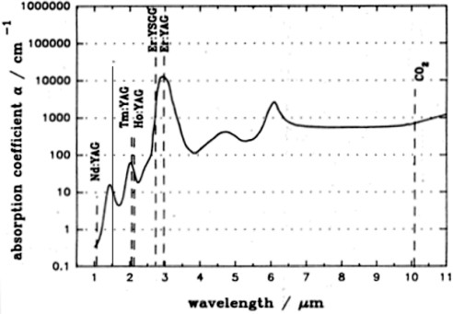
Çift etkili lazerin ardışık uygulaması sonucu derin dermis dokusu stimule olurken yan etki ve enfeksiyon riski minimalize olur
Klasik tedavi protokolü, 1ay ara ile 3 uygulama ve 6. ayda rutin kontrol şeklindedir.
Tedaviden 30 dk sonra
Penetrasyon derinliği | mm
1.540 nm | 1,2
2.940 nm | 0,001 (epidermis)
10.600 nm | 0,01
GaAs 1.540 nm
Tedaviden 2 gün sonra

Slide 18
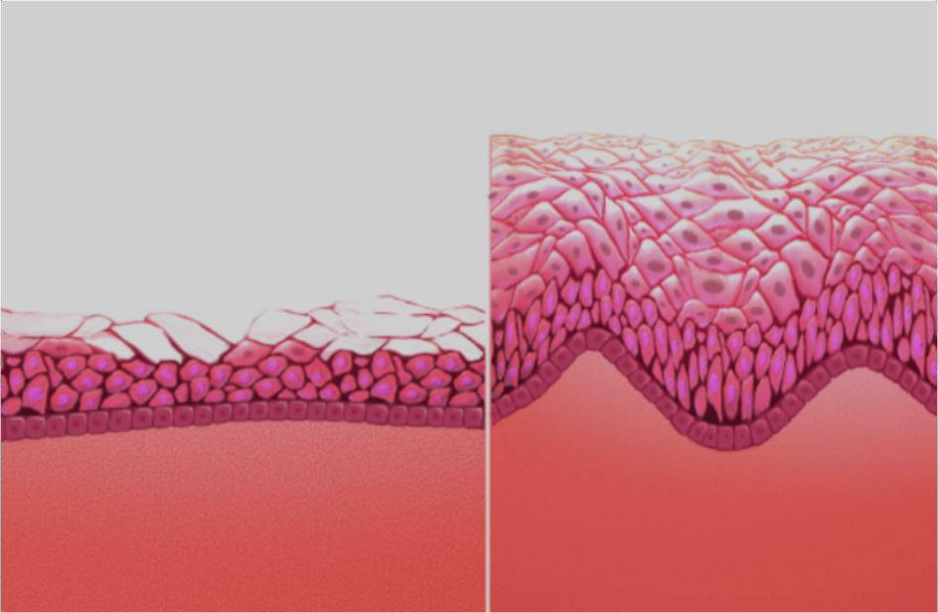
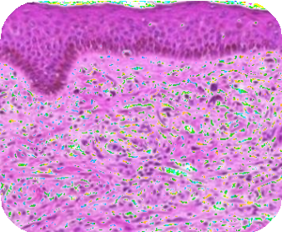
2 farklı dalga boyu ile 2 farklı etki
Ablasyon
Koagülasyon
Hipertermi
zzz

Slide 19
Tek dalga boylu lazer uygulamalarına göre çok daha efektif ve güvenli sonuçlar
Her hastanın tölere edemeyeceği Östrojen tedavilerinden daha güvenli
Etkin koagülasyon özelliği sayesinde daha az kanama- kabuklanma ve enfeksiyon riski sağlar.

Slide 20
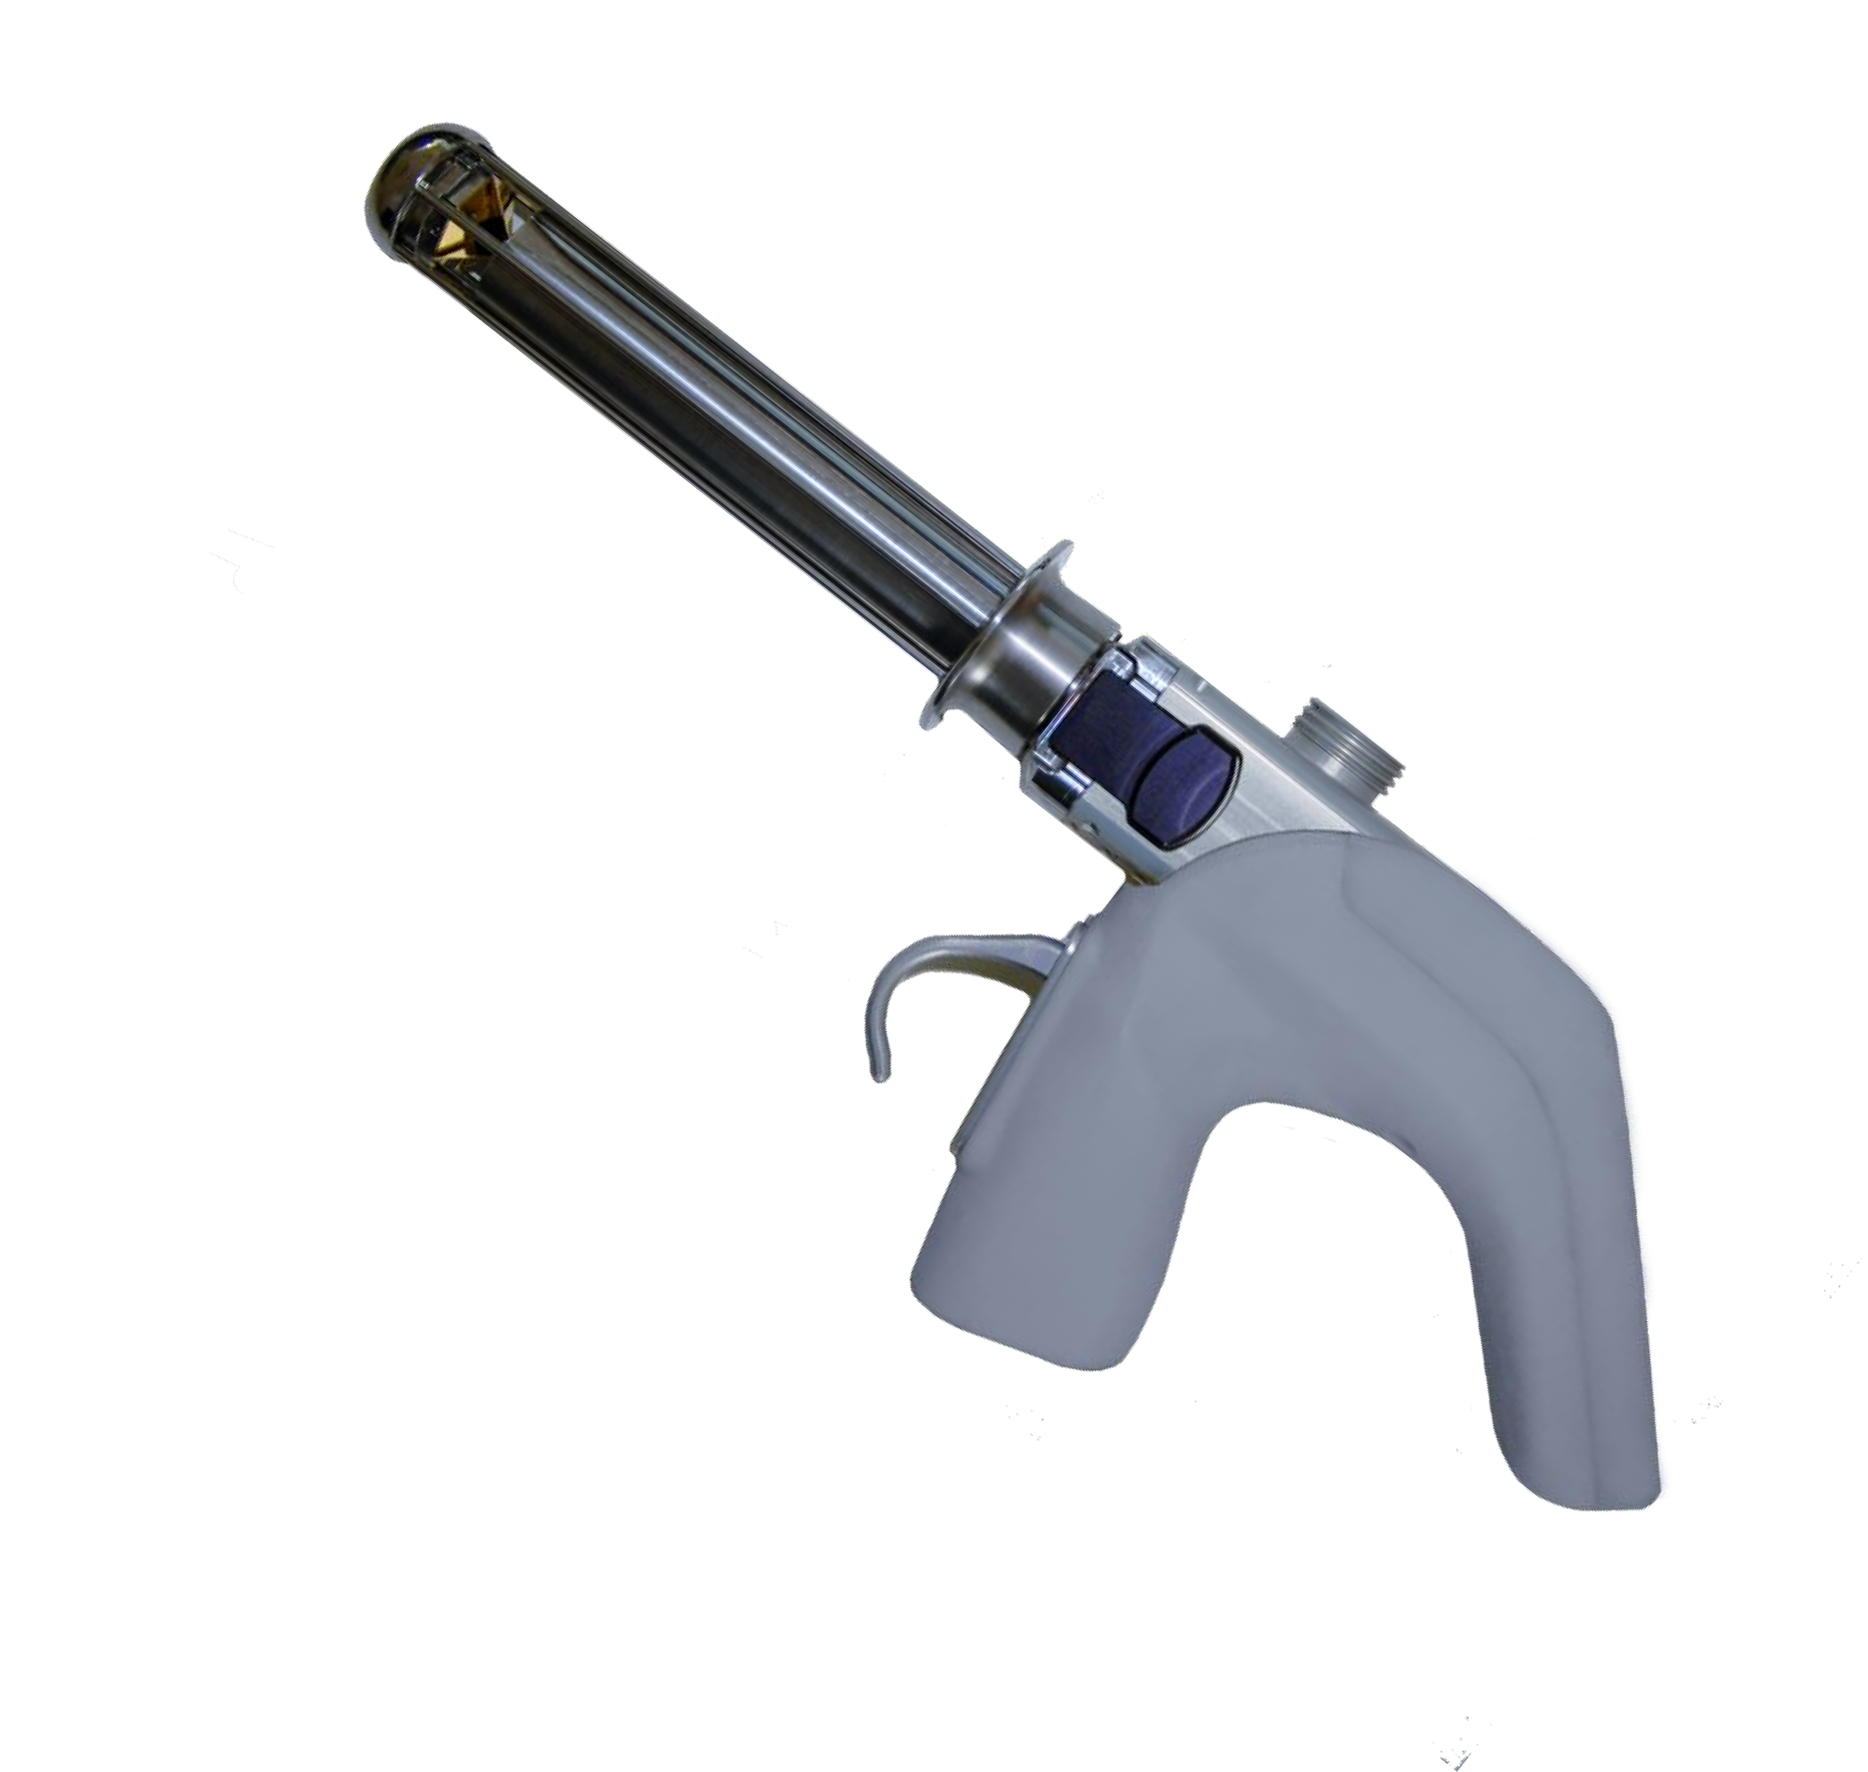
Scanner functions
El aletinde «gorilla cam» dokunmatik ekran mevcuttur.
Bütün lazer ayarları bu el aleti üzerinden yapılabilir. Böylelikle kontaminasyon riski minumumdur.
Vajinal lazer atış alanı 90°, 180°, 360° şeklinde ayarlanabilir
9 and 12 cm’lik 2 farklı boyutta vajinal prob

Slide 21
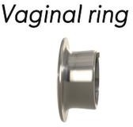
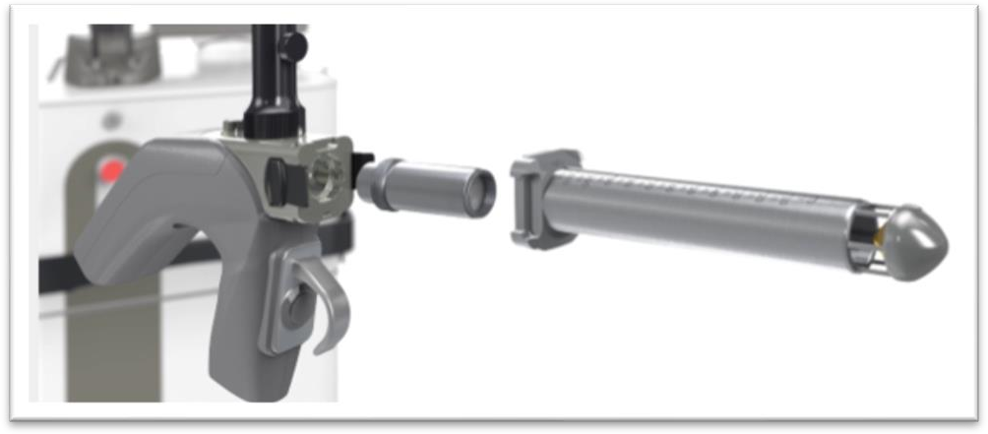
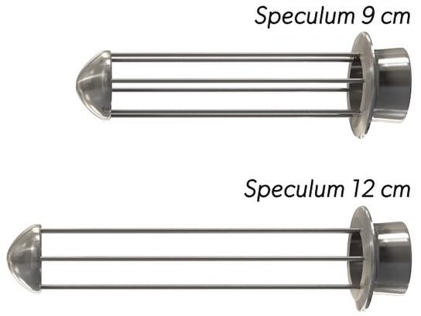
Vajinal Kit
Piramidal yansıtıcıllı vajinal prob
Kamera
Spekulum (9 or 12 cm)
Spekulumsuz kullanım için vajinal halka

Slide 22
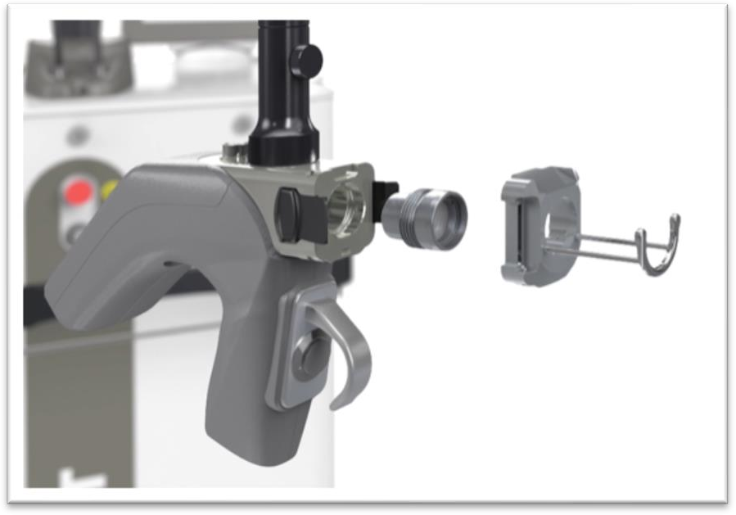
Vulva Kit
Vulvar Tip prob
Kamera

Slide 23
1540 nm + 10600 nm in sequential emission, with Youlaser MT vaginal atrophy treatment really match the ideal technology to stimulate new collagen formation, more hydration and less post treatment bruising and risk of infections
Shelase Lazer kaynağı | GaAs | CO₂
Dalga boyu | 1.540 nm | 10.600 nm
Pulse Width | 1 - 20 ms | 0.25 - 20 ms
Nokta ölçüsü (mm) | 0.8 mm | 0.6 mm

Slide 24
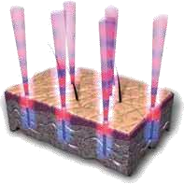

Shelase avantajları:
Vajinal ve Vulvar tedaviler
İkili dalga boyu tedavisi sayesinde daha az koplikasyon riski
Bu çift etki , minimum ablasyon etkisiyle mukozanın derinlerine etki eder ve kollojen oluşumunu tetikler.

Slide 25
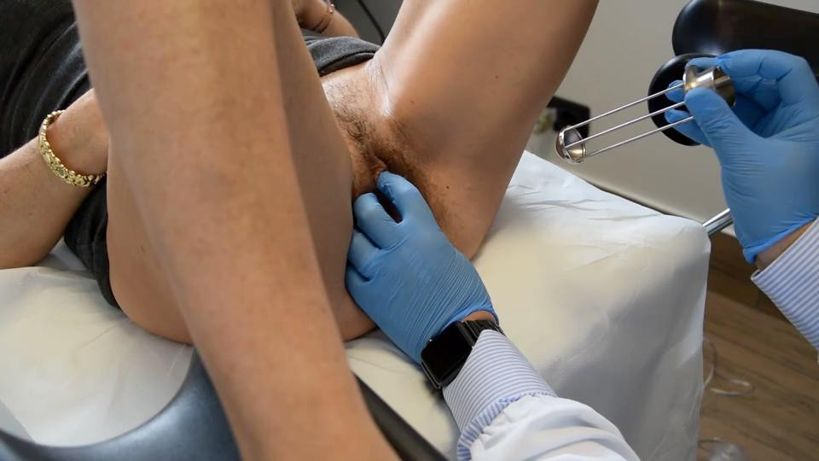
Önemli aparat :Spekulum

Slide 26
Neden Spekulum?
Gözlem
Kuruluk
Üretra çıkışının korunması

Slide 27
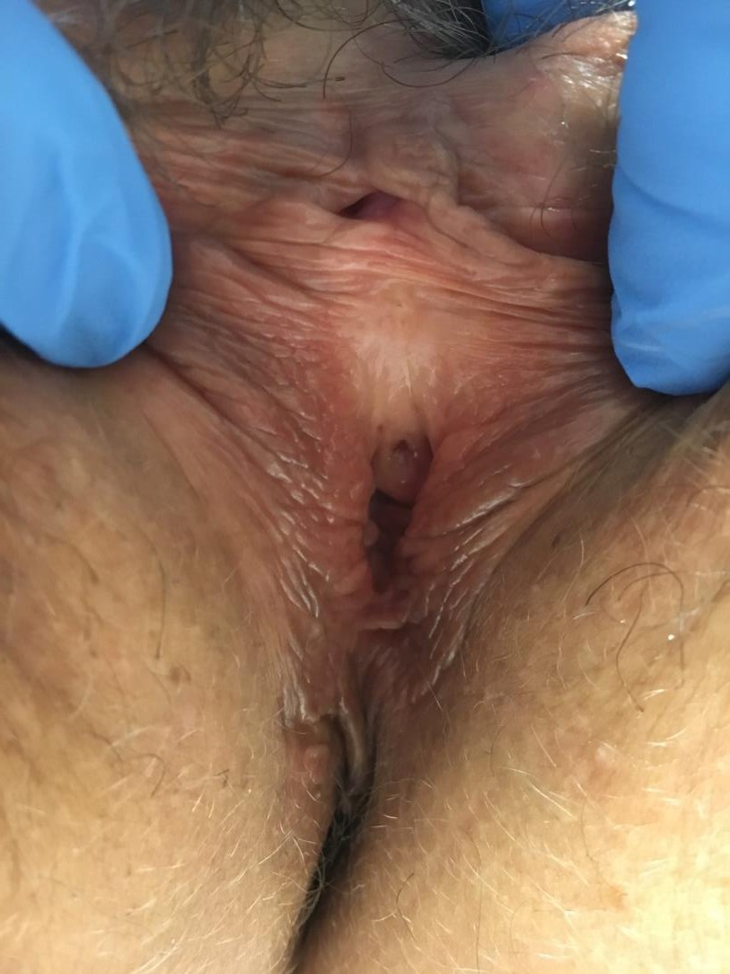
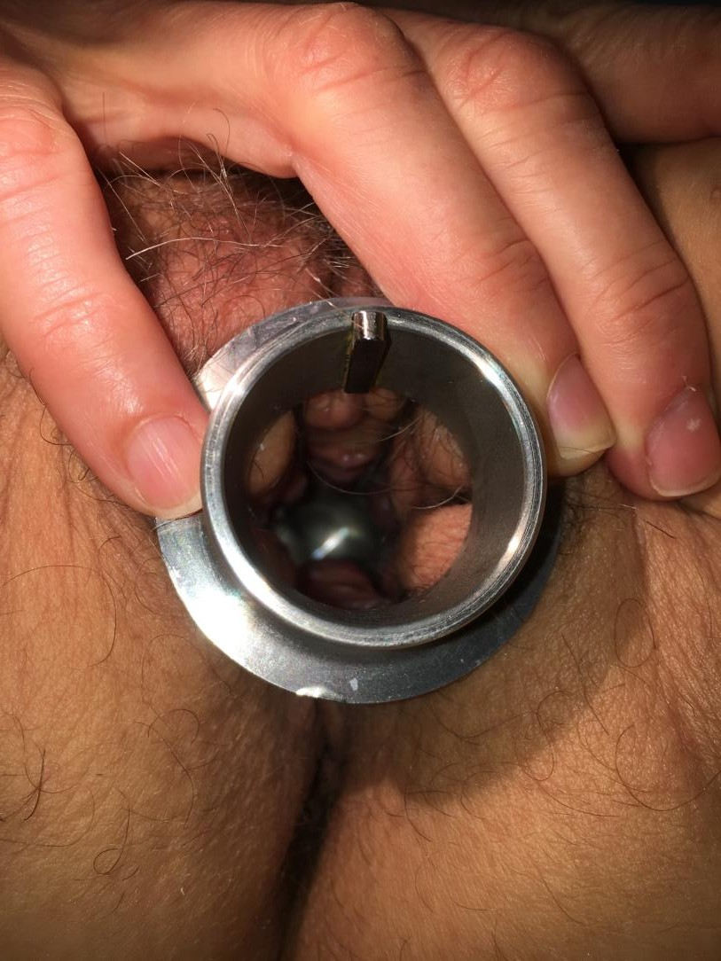
Üretral çıkışın korunması
Taki
ng care of people, our masterpieces

Slide 28
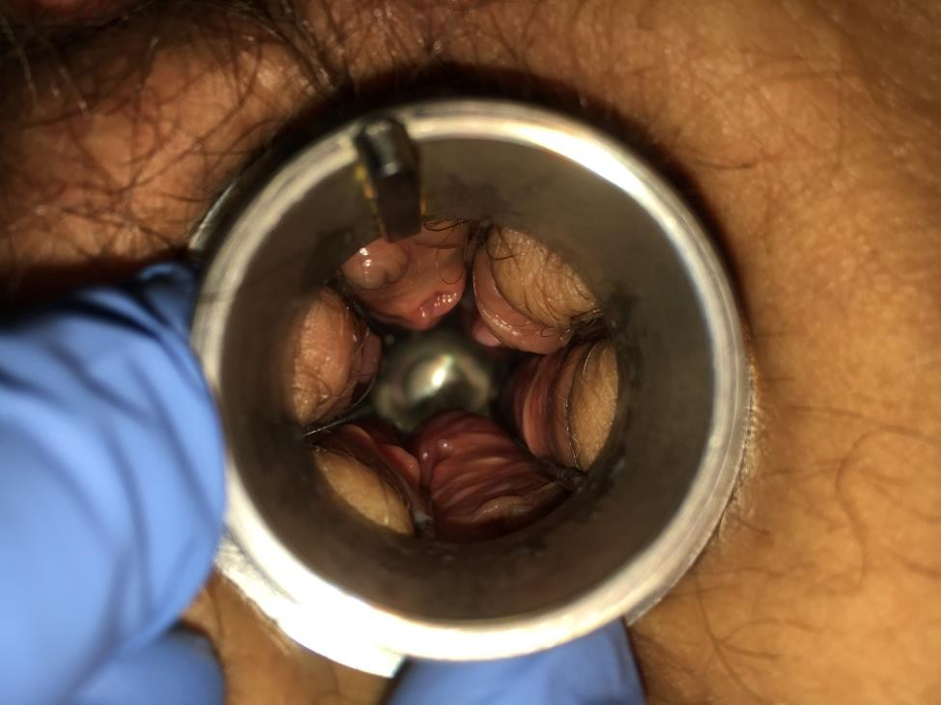
Vajinal muayene (gözlem)
Tak
ing care of people, our masterpieces

Slide 29
Tedavi Hazırlığı
Pap-test (3 ay içinde yapılmış)
Vajinal swab test
Vajinal pH test
Lokal vajinal krem kullanılmaması(48 saat önce )

Slide 30
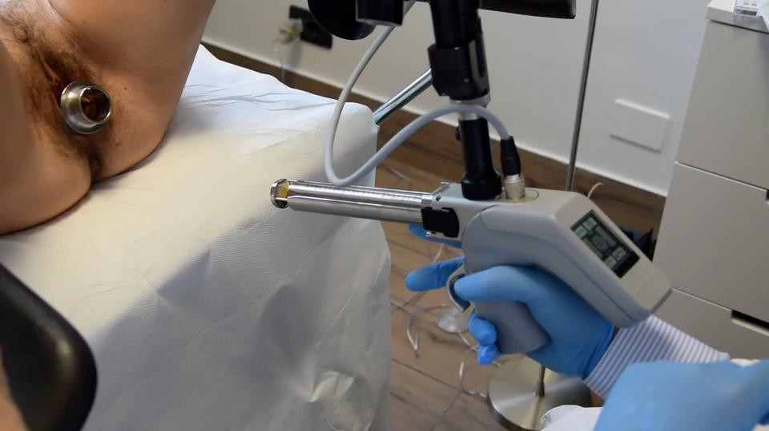
Vajinal Tedavi

Slide 31
Tedavi Sonrası
Vitamin E içeren vajinal ovul
Centella asiatica jel
Hyaluronik asid jel
3 gün cinsel perhiz
2 gün deniz-havuz yasağı(sadece duş)

Slide 32
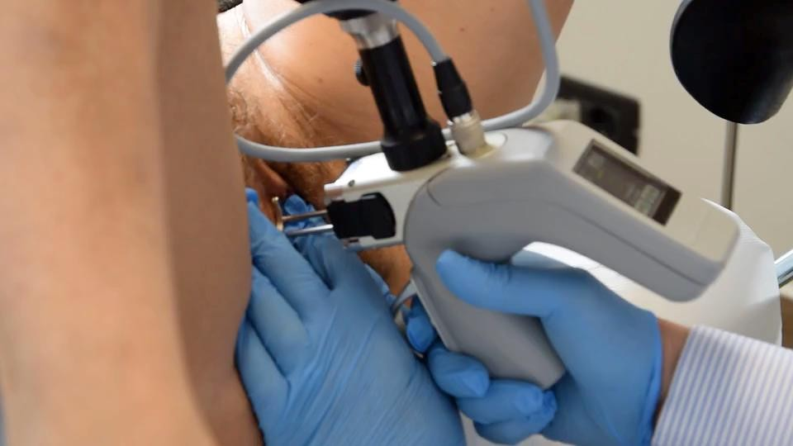
Vulvar tedavi

Slide 33
Materyal-Metod
Fraksiyonel mikroablatif CO2/1540nm lazer sistemi (ShelaseYoulaser MT, Quanta System spa, Italy)
4 hafta ara ile toplam 3 seanslık tedavi protokolü
Zaman çizelgesi: başlangıç (T₁), 4.hafta (T₂), 8.hafta (T₃) and 12.hafta (T₄)
Seanslar poliklinik şartlarında herhangi bir anestezi gereksinimi olmadan gerçekleştirilebilir.

Slide 34
Materials and Methods
Menopoz sonrası, östrojen tedavisi altında olmayan ve orta-şiddetli vajinal atrofi şikayetleri olan 20 hasta,
15 (75%) hastanın hafif-orta stress inkontinansı mevcut.
T₁-T₂-T₃-T₄ ‘de kadın cinsel fonksiyon indexi (FSFI- female sexual function index)
FSFI+Stress Urinary Incontinence (0 continence- 1 high effort
incontinence- 2 mild effort incontinence- 3 low effort incontinence)

Slide 35
Sonuçlar-1
Cinsel Hayat
 | Başlangıç (T₁) | Tedavi sonrası 12.hafta (T₄) | p
FSFI total skoru Min=2 Max=30 | 14.4 | 25.83 | < 0.001
Cinsel hayat tatmin skoru Min=1 Max=5 | 2,97 | 5,0 | < 0.001
Cinsel aktif hasta oranı (n, %) | 14 (70.0%) | 19 (95.0%) | < 0.001

Slide 36
Sonuçlar-2
Kadın cinsel fonksiyon indexi (FSFI)
 | Arzu Min=1 Max=5 | Uyarılma Min=0 Max=5 | Islanma Min=0 Max=5 | Orgazm Min=0 Max=5 | Tatmin Min=1 Max=5 | Ağrısızlık Min=0 Max=5
Başlangıç (T₁) | 1.8 | 2.36 | 2.57 | 2.6 | 2.97 | 2.1
12 haftalık Takip (T₄) | 3.17 | 4.40 | 4.06 | 4.8 | 5.0 | 4,4
p | < 0.001 | < 0.001 | < 0.001 | < 0.001 | < 0.001 | < 0.001

Slide 37
Sonuçlar- 3
Stress İnkontinans(İdrar kaçırma)
 | 0 | 1 | 2 | 3
Başlangıç (T₁) | 5 (25%) | 9 (45%) | 5 (25%) | 1 (5%)
12 haftalık takip (T₄) | 14 (70%) | 3 (15%) | 2 (10%) | 1 (5%)
0 –Kontinans(Kaçırma yok)
-Hafif inkontinans
-Orta inkontinans
-Ciddi inkontinans

Slide 38
Sonuçlar- 3
Komplikasyon

Slide 39




Teşekkürler…
https://www.youtube.com/watch?v=F2YuU0872vE

